Slide 1


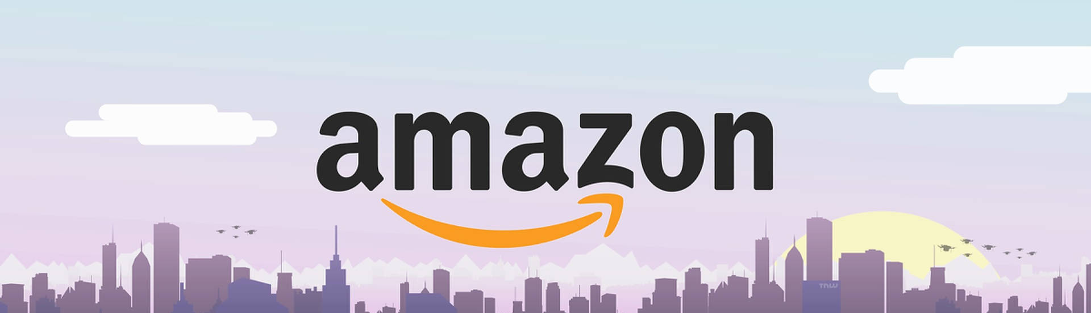
ETUDE DE L’EMPREINTE CARBONE
RATTINASSABABADY – Bharani SARAVANAN – Bryan KAPGNEP – Landry DELLUC – Axel INDRA 2023

Slide 2



Sommaire
L’empreinte carbone
La Création Amazon
Amazon et son modèle économique
Amazon au sein du monde
Les scopes

Slide 3

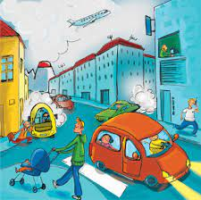
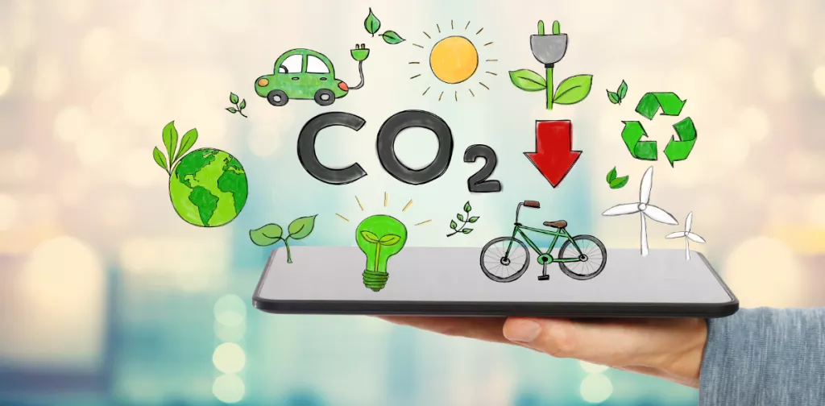

L’empreinte carbone
Le calcul de l’empreinte carbone prend aussi en compte les entreprises qui possèdent
plus de 500 salariés .
Nos moindres faits et gestes impactent le climat, par exemple l’utilisation de la voiture
Dans l’ensemble cette analyse par rapport au format
physique et numérique tend a être véridique .
Dans l’imaginaire collectif le numérique est plus “vert” et moins nocif pour la planète que
le physique.

Slide 4





Création Amazon
Le streaming de musique et vidéo (avec la production
cinématographique), des offres buisness (Amazon buisness) et des services
Web (AWS)
Créée en 1994, et initialement dédiée à la vente en ligne de livres,
l’entreprise Amazon as élargi son catalogue depuis sa création pour mieux
convenir à la vision du Patron Directeur Général et fondateur de
l’entreprise Jeff Bezos.
Ces informations combinées rendent l’étude
de l’empreinte carbone d’Amazon pertinente.

Slide 5
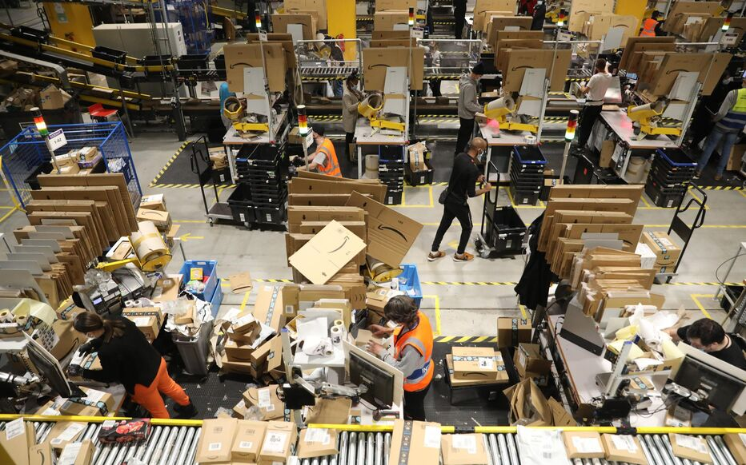
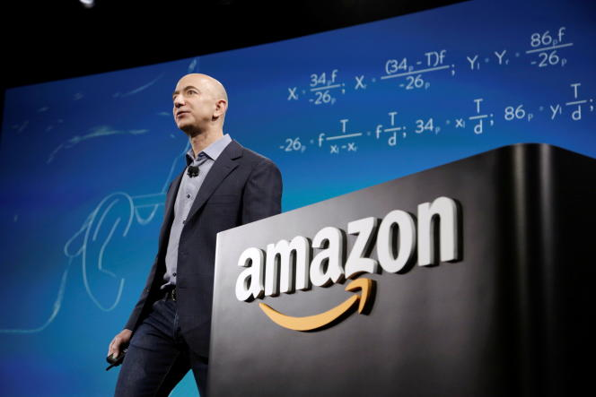

Amazon modèle économique
Amazon est une entreprise de vente en ligne comportant plus de 1,5
millions d’employés, dont 15500 en France
Ces chiffres colossaux permettent à l’entreprise de réaliser un chiffre d'affaires international de
470 milliards d’euros
en 2021 et un bénéfice de 33 milliards de dollars.
Ses services de publicité en ligne qui en font le 3ème
annonceur mondial après Facebook Ads et Google Ads.

Slide 6
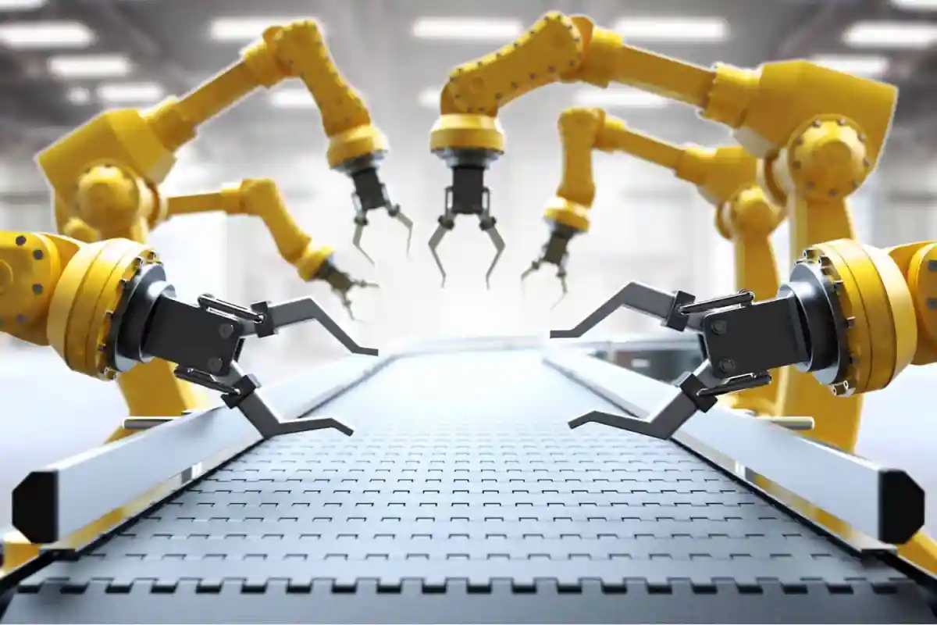
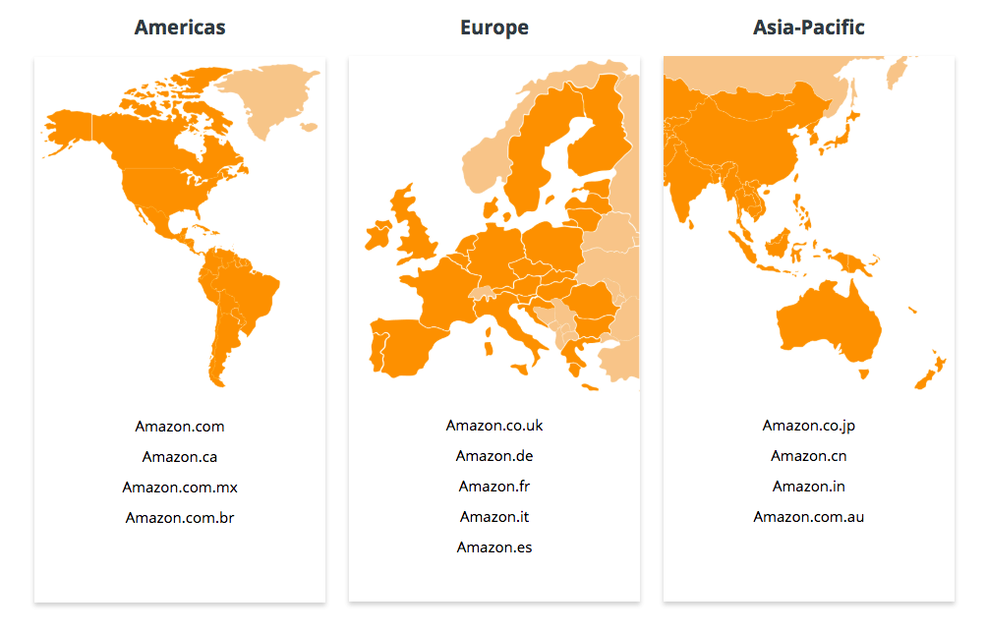
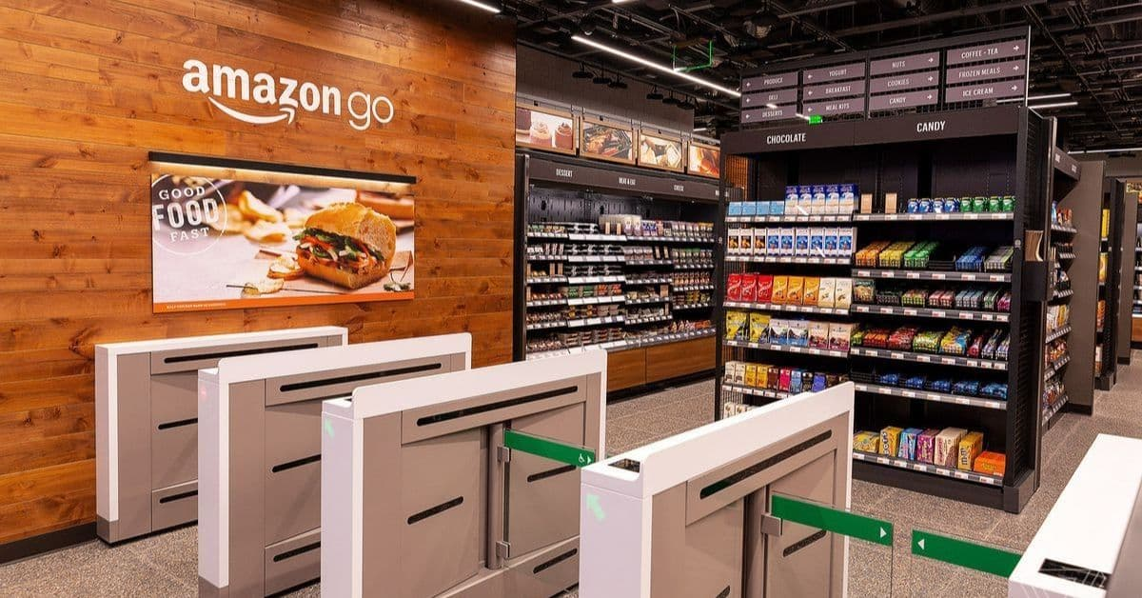
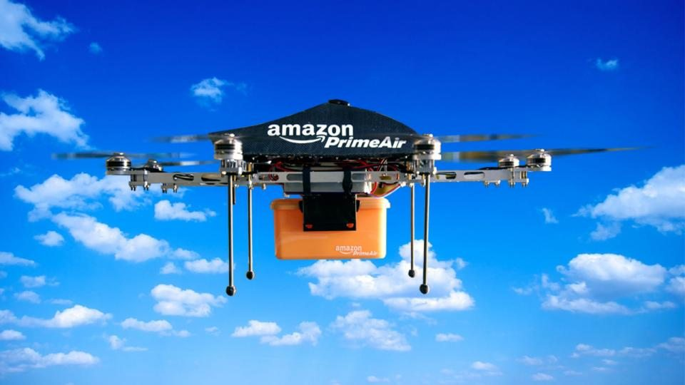
Amazon et sa présence mondiale
En plus d’être le 13ème site le plus consulté
mondialement et le premier de vente en ligne, Amazon est disponible dans la
majorité des pays et sur tous les continents (hors Antarctique).
Leur bras articulé Sparrow et leurs robots de transports dans leurs entrepôts ou
encore le travail dans l’idée de la démocratisation de la livraison par drone
électrique, respectueux de l’environnement.
Amazon a beaucoup investi dans l’innovation en proposant par exemple des
magasins autonomes, Amazon Go, sans caissiers et vigiles et fluidifiant
grandement les temps d’attente aux caisses, ici inexistantes.

Slide 7
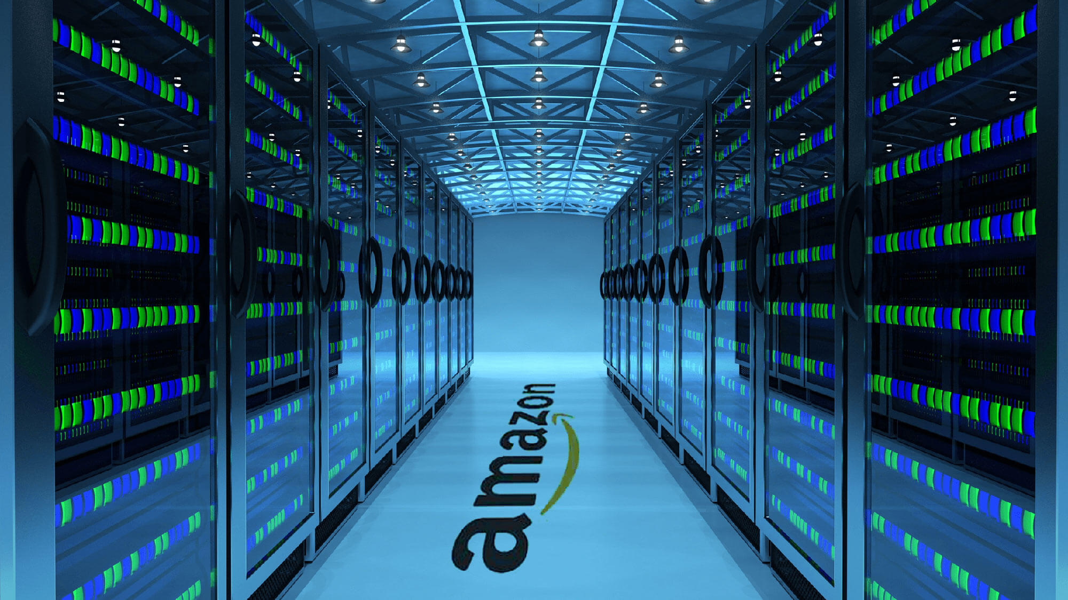
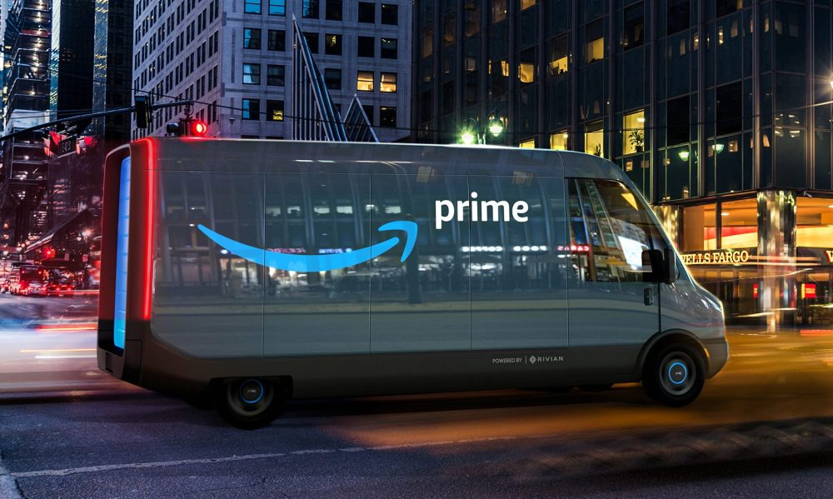
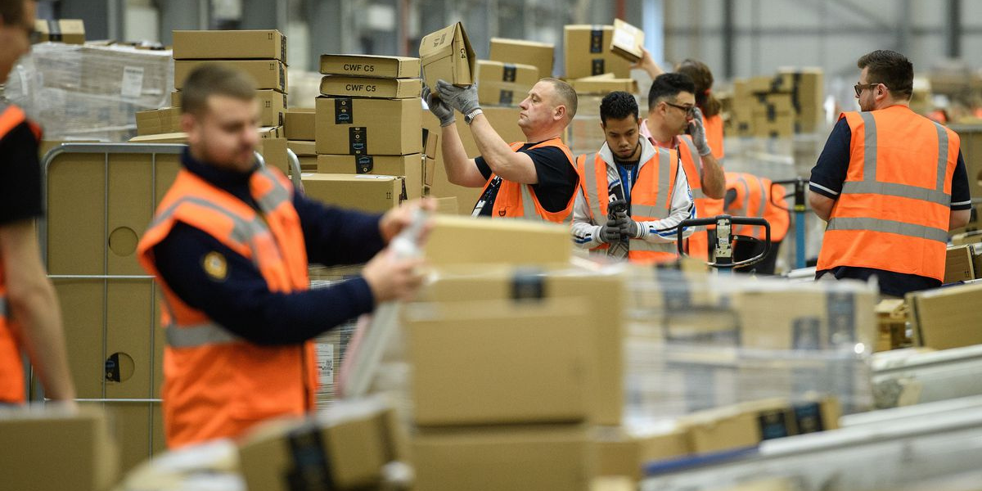
Scopes
Le Scope 1 représente toutes les émissions de GES directement liées aux
opérations d'Amazon ce qui inclut, les véhicules de livraisons, tels les
avions, les camions et autres engins.
Le Scope 2 concerne toutes les émissions de GES liées à la consommation
d'énergie d'Amazon, comme l'électricité utilisée pour les data center.
Le Scope 3 qui est lié aux émissions indirectes d’Amazon c'est-à-dire les
déplacements des employés,

Slide 8
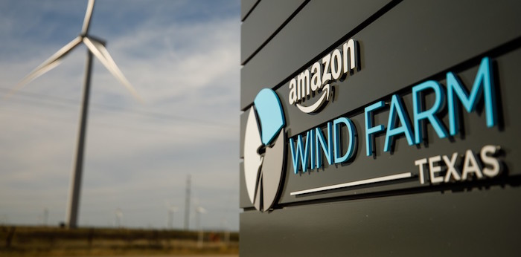
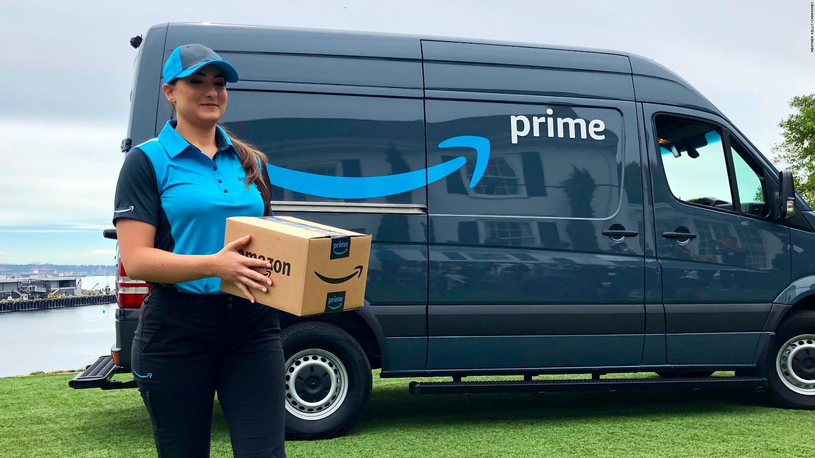
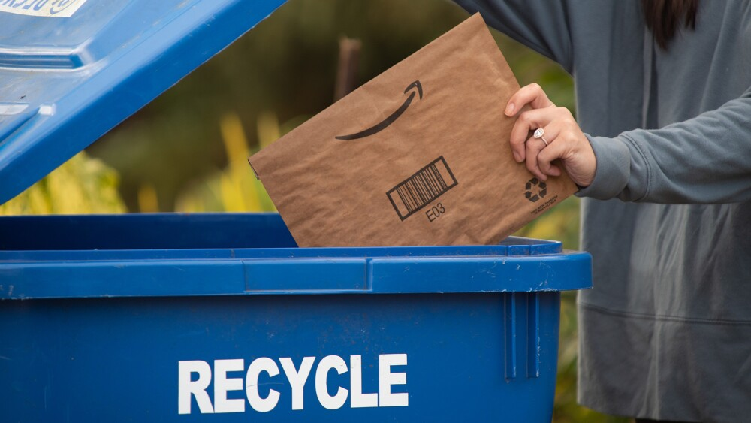
Conclusion
L’entreprise as proposé un plan pour annuler son émission carbone en
plusieurs plans que nous allons rappeler :
-Dans un premier temps l’alimentation énergétique sera 100% renouvelable
d’ici 2025.
-Ensuite, bâtiments et infrastructures en général tendront vers une durabilité
plus importante, dans le but de limiter les pollutions inhérentes à ceux cis.
-Enfin la chaine d’approvisionnement sera décarbonée pour viser une situation
“zéro carbone” de l’entreprise en 2025.
L’apport des 100 000 véhicules électriques ne penchera pas assez dans la
balance face à des offres comme la livraison Prime en 48h, souvent décriée par
les spécialistes car elle crée des déplacements supplémentaire qui pourraient
être facilement évités avec un temps d’attente un minimum plus long.
En effet ce
service de livraison en 24h, est l’un des plus couteux en GES proposé par le groupe.

Slide 9
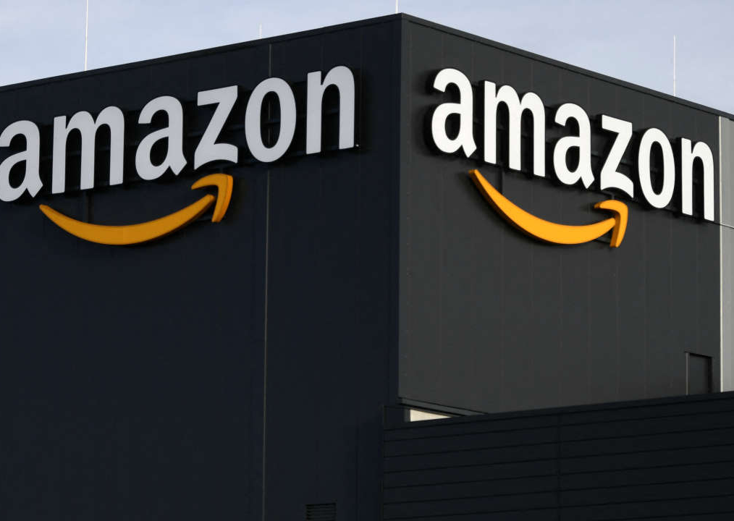
Nos sources
https://www.canopees.com
https://www.aboutamazon.fr/actualites/innovations
https://www.amazon.fr
https://fr.wikipedia.org/wiki/Amazon
https://fourweekmba.com/fr/mod%C3%A8le-%C3%A9conomique-amazonien/
https://aws.amazon.com/fr/what-is-aws/
https://www.lemonde.fr/economie/article/2022/11/15/a-l-heure-des-economies-amazon-licencie-plusieurs-milliers-d-employes-debureau_6149909_3234.html#:~:text=Pour%20accompagner%20sa%20croissance%20acc%C3%A9l%C3%A9r%C3%A9e,%2C6%20million%20d'employ%C3%A9sstatista.com
https://www.nouvelobs.com/economie/20201210.OBS37312/amazon-geant-de-la-pollution-qui-s-ignore.html
https://www.bizon.solutions/fr/blog/

Slide 10

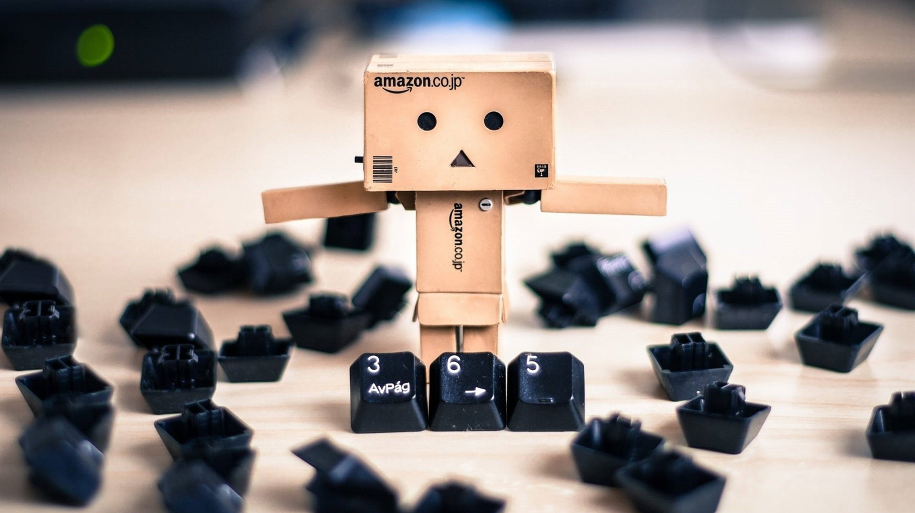
Merci

